Slide 1
Il Piano di conservazione nei sistemi digitali
Parer – Polo Archivistico della Regione Emilia-Romagna

Slide 2
Parer - PAT
Parer conserva i documenti amministrativi per gli enti della Provincia di Trento che aderiscono all’accordo.
Parer è fornitore del sistema informatico e informativo per l’esercizio della funzione di conservazione per Provincia autonoma di Trento.

Slide 3
Piano di conservazione
Il servizio per la gestione dei flussi documentali e degli archivi elabora ed aggiorna il piano di conservazione degli archivi, integrato con il sistema di classificazione, per la definizione dei criteri di organizzazione dell'archivio, di selezione periodica e di conservazione permanente dei documenti […]
Art. 68 del DPR 445/2000

Slide 4
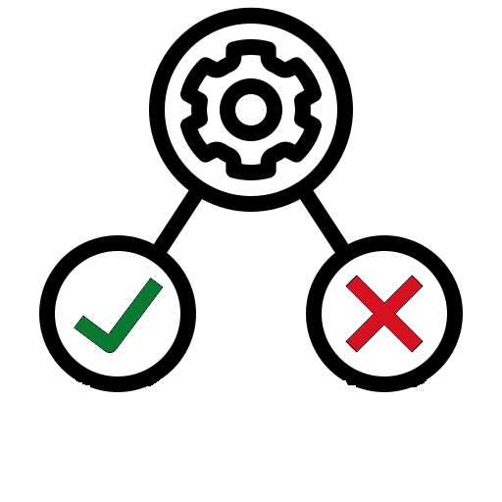
Quindi
La selezione è un’operazione critica di vaglio della documentazione prodotta, funzionale a una migliore conservazione dell’archivio. Il processo di selezione stabilisce cosa l’ente debba conservare e cosa debba scartare
Selezione
Scarto
Conservazione illimitata

Slide 5
….nel digitale
Conservazione by default
Aumento esponenziale degli input (software, GDPR, Mappa procedimenti amministrativi, ecc….)

